Slide 1
함안군 관광 아이디어 공모전
함안 함 안 갈래?
이인호 정유정

Slide 2
아이디어 제안 개요
아이디어 제안 배경
아이디어 제안 내용
아이디어 소개
기대 효과
목차

Slide 3
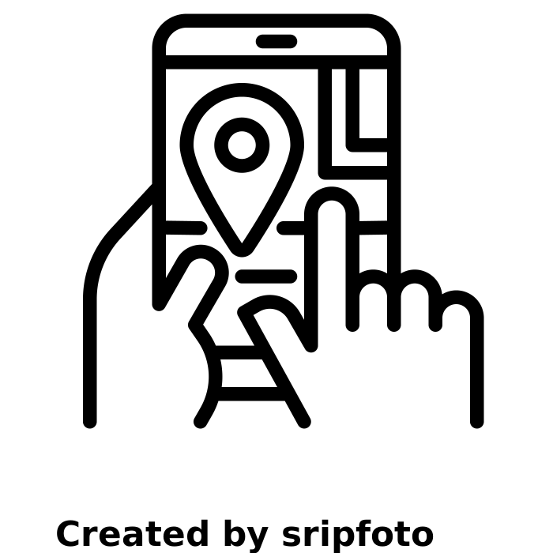

스마트 관광 활성화
스마트 관광이란?
개인이 어떤 곳을 관광할 때, 의사소통이나 현지 정보와 같은 문제를 스마트폰과 모바일 기술을 이용하여 해결해 가는 관광.
아이디어 제안 개요

Slide 4
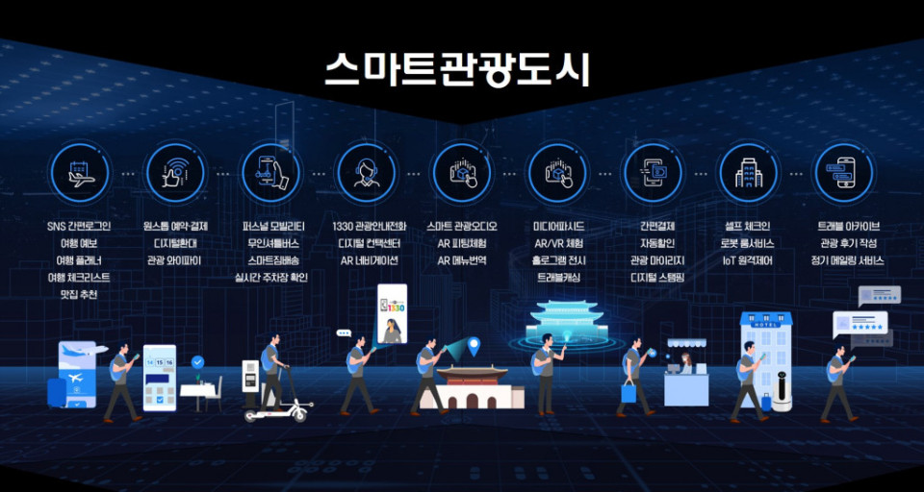
국내 스마트관광도시 6곳은 어디일까? GCTN.가평문화관광신문, 2022/03/08 http://www.gctn.kr/4257
문화체육관광부(장관 황희)와 한국관광공사(사장 안영배)는 ‘2022 스마트관광도시 조성 사업’의 대상지로
▲경주시 ▲남원시 ▲양양군 ▲울산광역시(남구) ▲청주시 ▲하동군(가나다순) 6곳을 최종 선정했다.
* 모집 유형: 교통 연계형(KTX, 공항 등 보유 지자체), 관광명소형(전국 지자체), 강소형(인구 15만 미만 지자체)

Slide 5
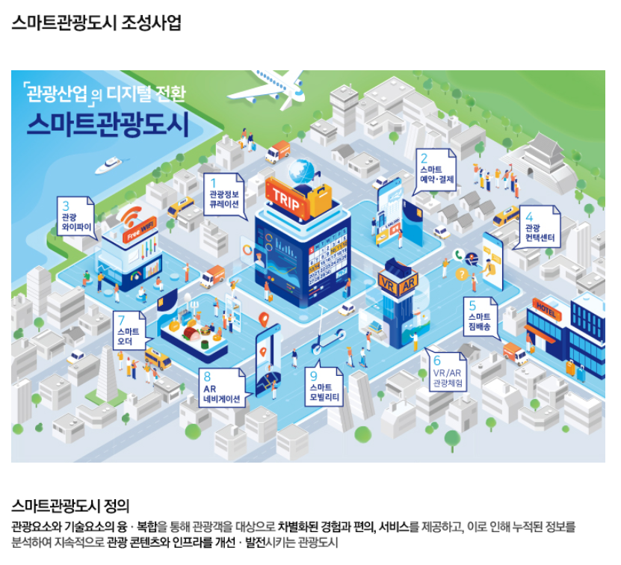
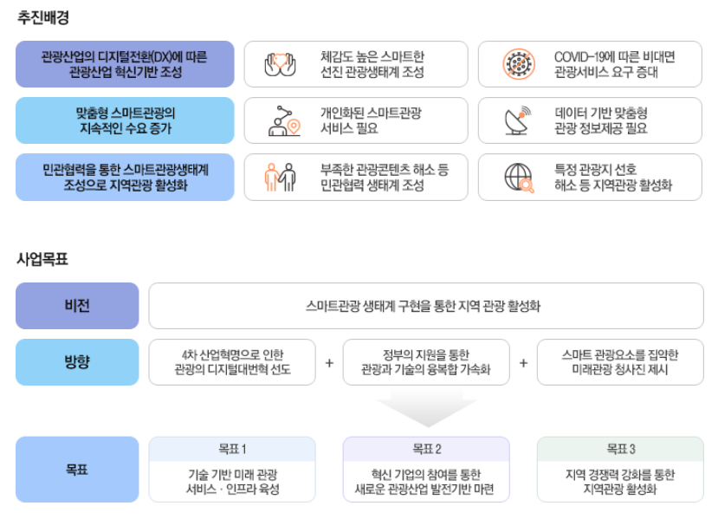
한국관광공사 스마트관광도시 조성 사업이란?
2020년부터 추진된 스마트관광도시 조성 사업은 기존 관광지에 ICT 기술을 접목해 안내·교통·쇼핑 등 다양한 분야의 스마트관광 서비스를 통합적으로 제공하는 것을 목표로 한다.

Slide 6
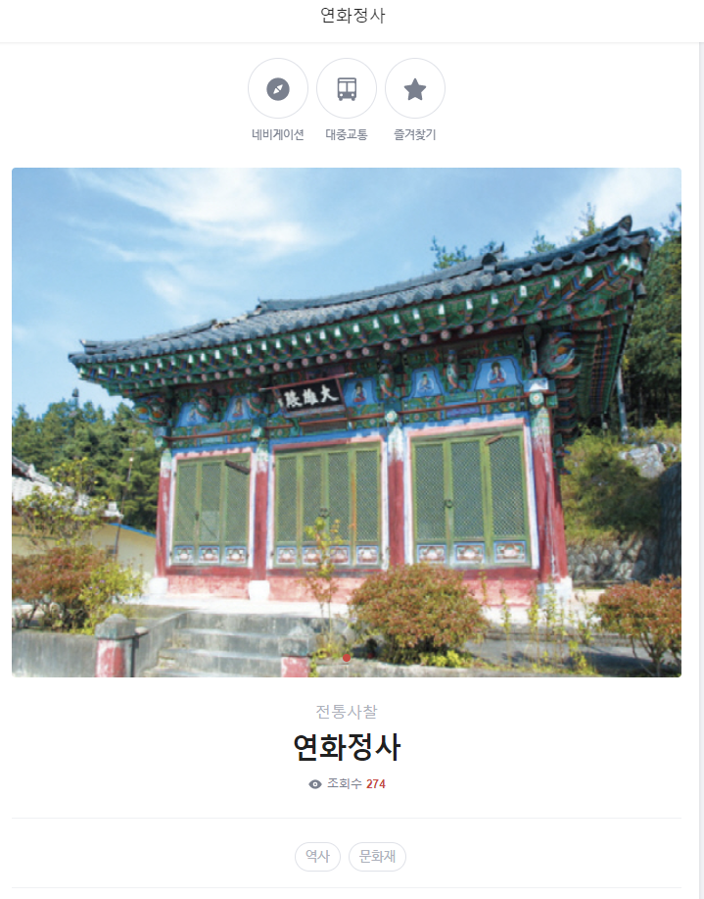
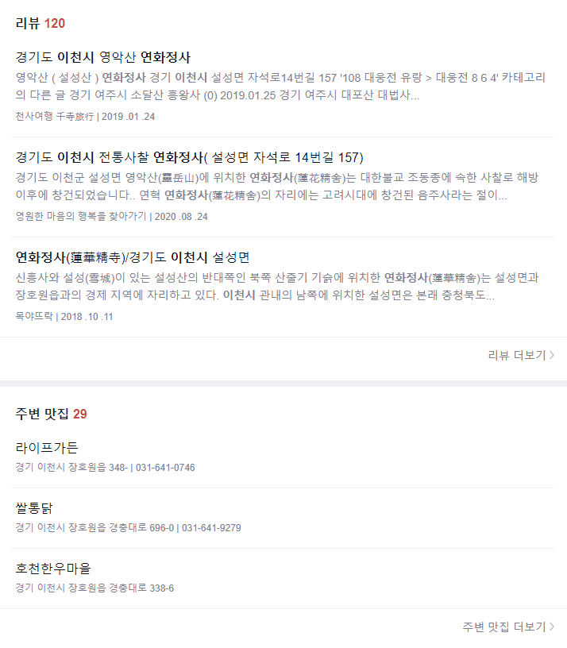
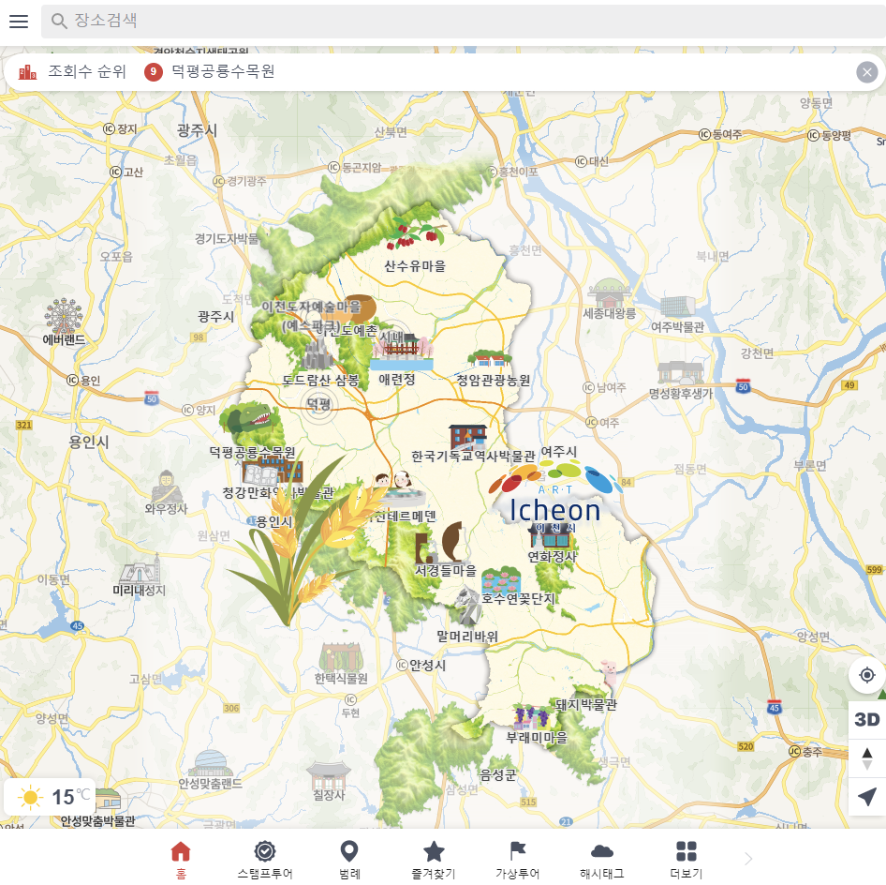
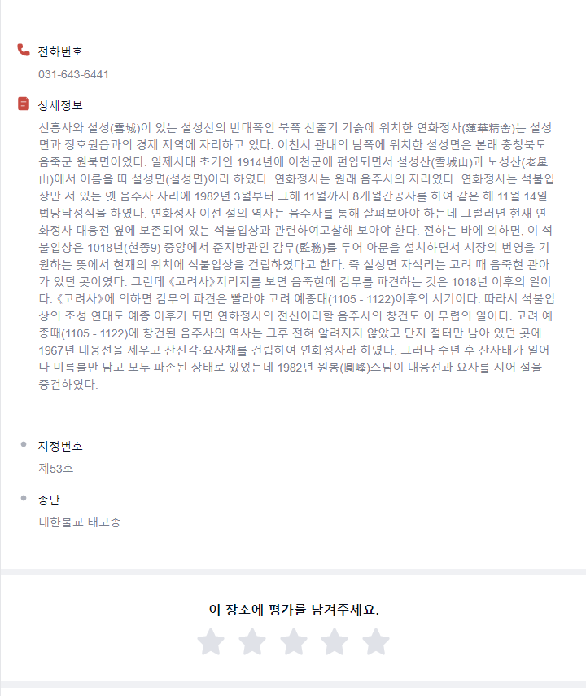

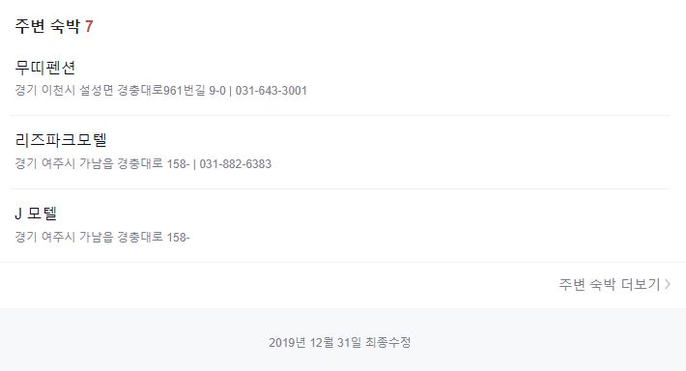
관광 지명
이천시 스마트관광 지도
교통정보/즐겨찾기 서비스
관광객의 실제 리뷰
https://icheon.dadora.kr/client/index.html
사진
주변 맛집 및 숙박 정보
관광지 설명

Slide 7
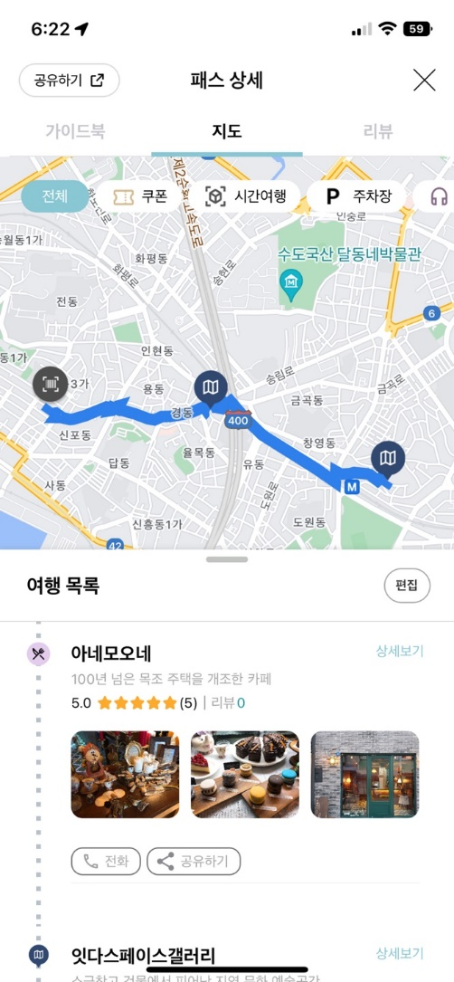
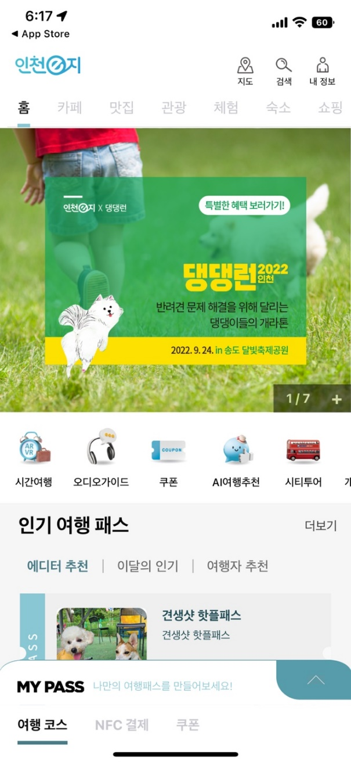
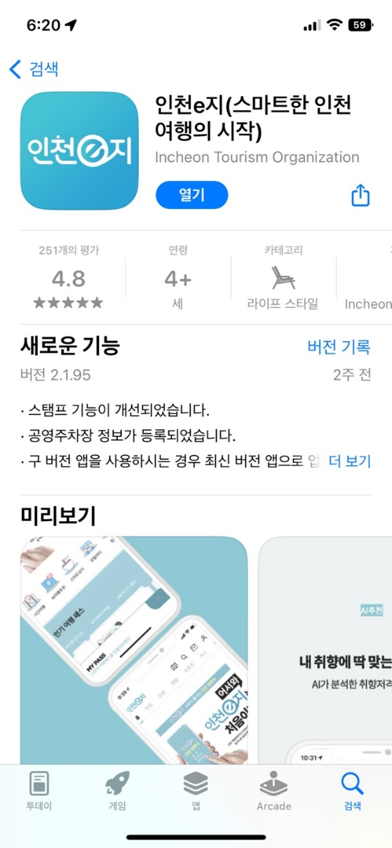
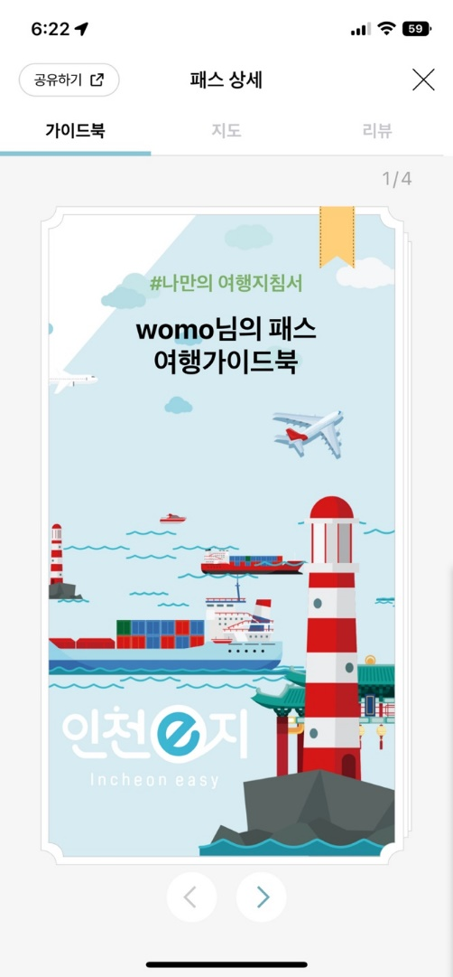
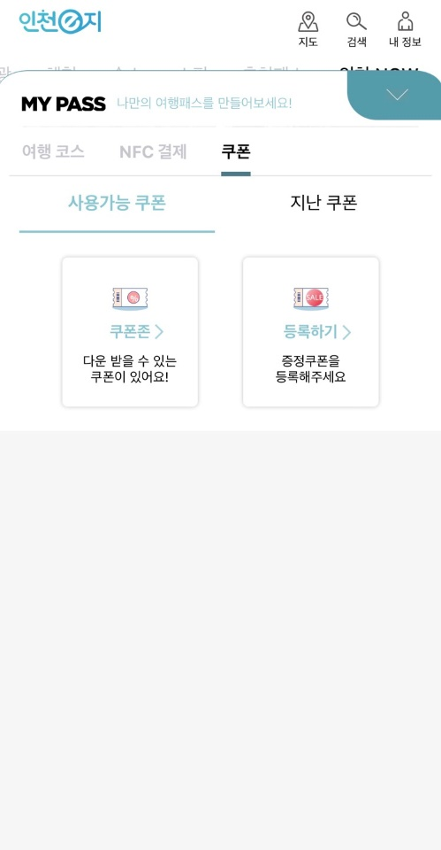
인천시 스마트관광 어플
‘인천e지’
→ 여행 코스 추천
→ 여행 가이드북 제공
식당, 카페 등 쿠폰 제공 →

Slide 8
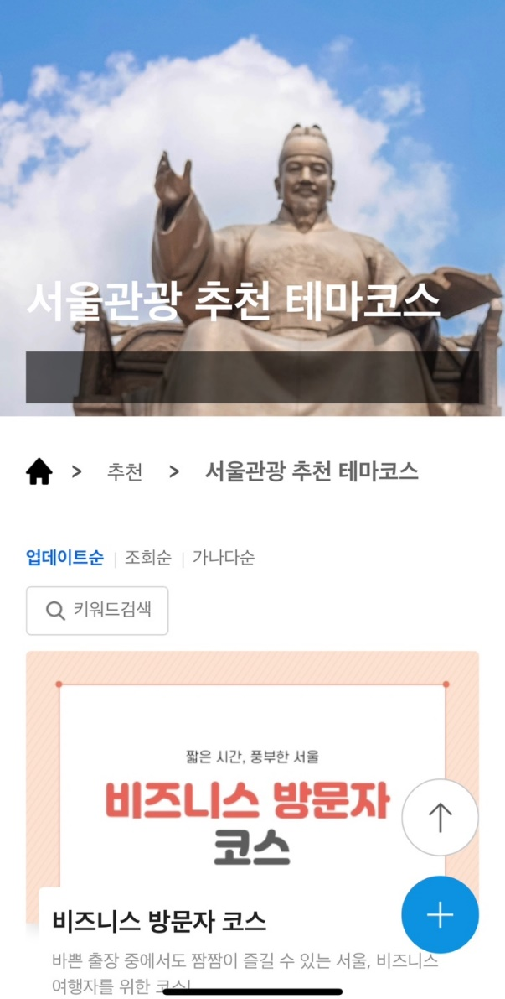
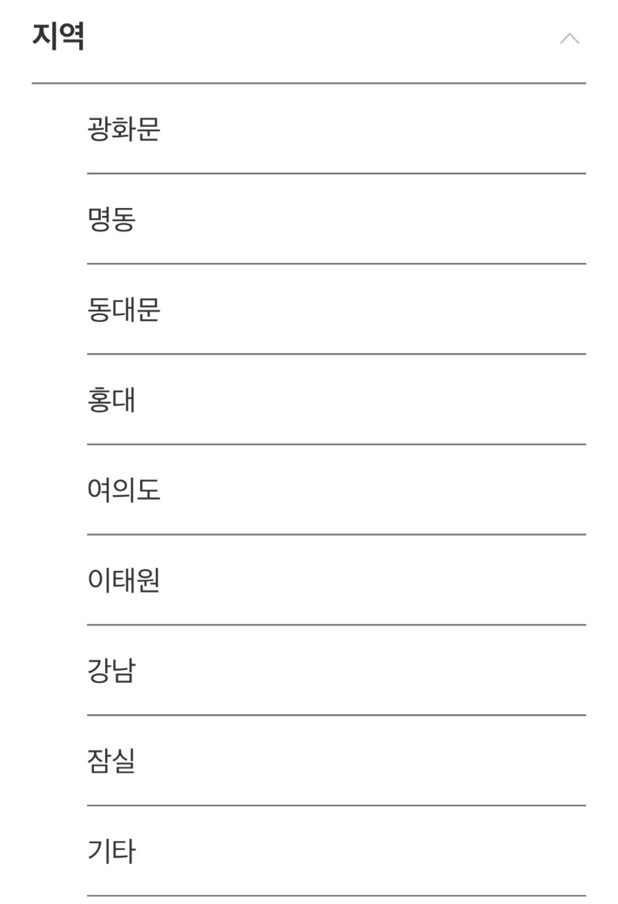
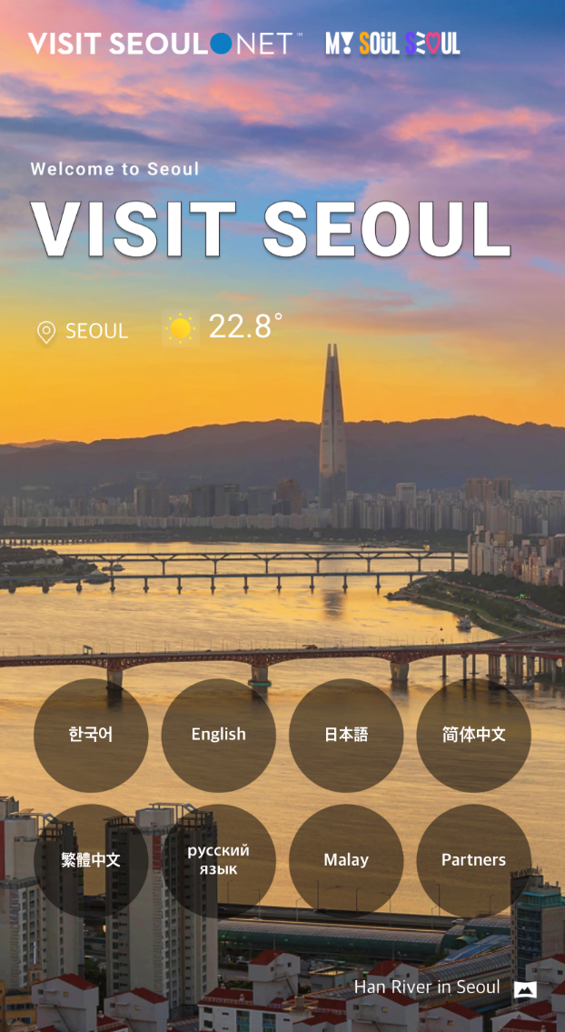
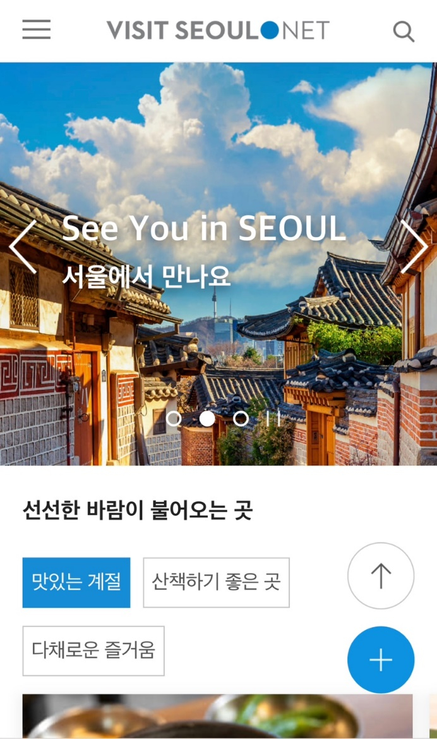
서울시 스마트관광 웹사이트 ‘비짓서울(Visit Seoul)’
https://www.visitseoul.net/index
키워드 추천

Slide 9
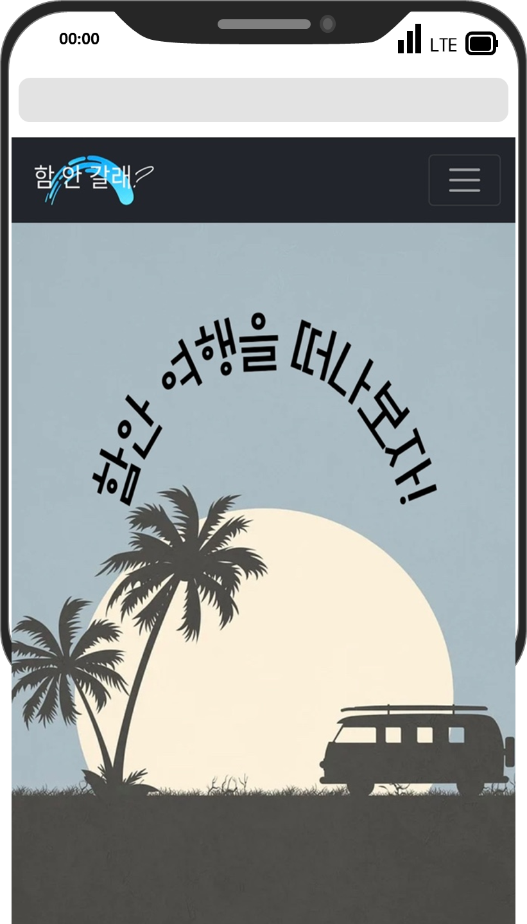
함안군 스마트 관광 웹사이트
‘함안 함 안 갈래?’

Slide 10
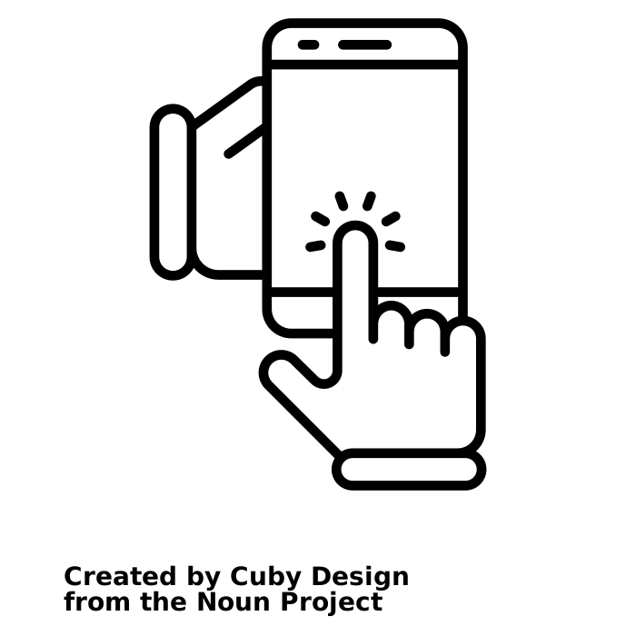
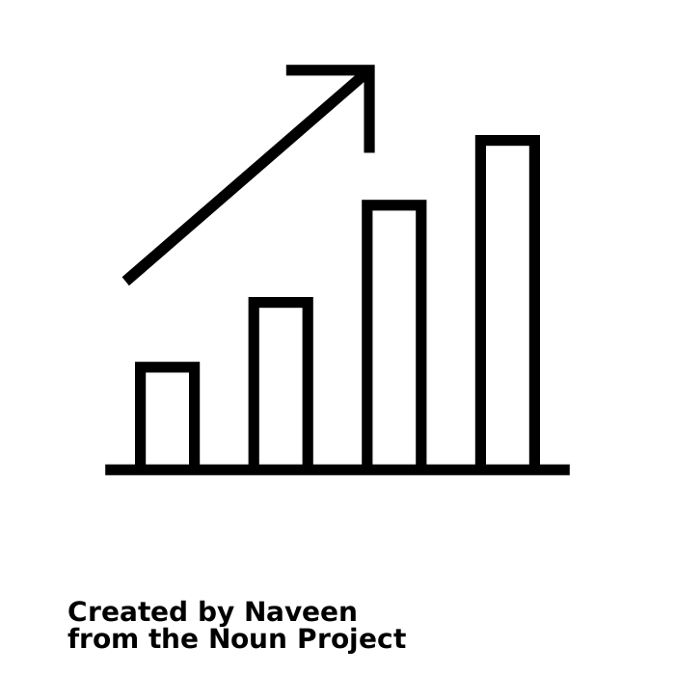

아이디어 제안 배경
스마트폰 이용자 증가
국내 여행 수요 증가
함안 관광의 다양성

Slide 11
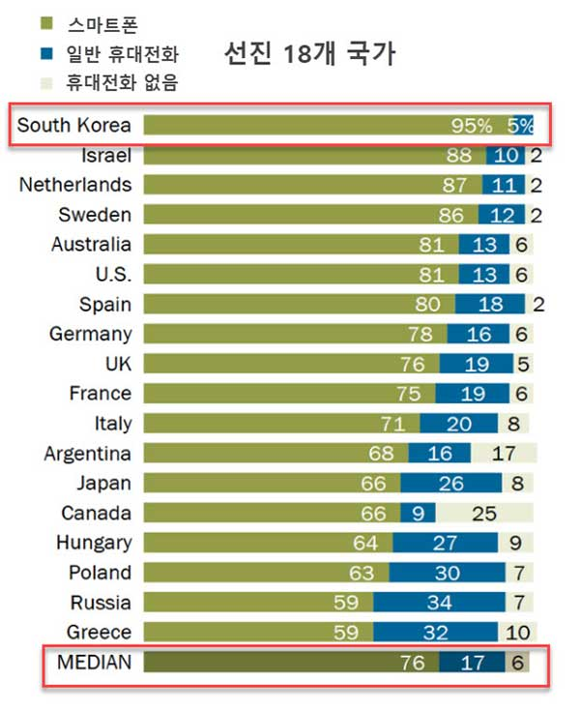
스마트폰 이용자의 증가
국민 95%가 스마트폰 사용…보급률 1위 국가는? (KBS NEWS, 고영태 기자, 2019.02.11) https://news.kbs.co.kr/news/view.do?ncd=4135732
미국 시장조사기관인 퓨 리서치(Pew Research)가 세계 27개 국가를 대상으로 조사한 결과
스마트폰을 사용하는 사람들의 비율이 가장 높은 국가는 한국으로 나타났다.
우리나라의 휴대전화 보급률은 100%로 나타났고 이 가운데 스마트폰 사용자들이 95%를 차지해 조사 대상 국가들 가운데 스마트폰 보급률이 가장 높았다.
이는 선진국들의 중간값인 76%보다 20% 포인트 가까이 높은 수치이다.

Slide 12
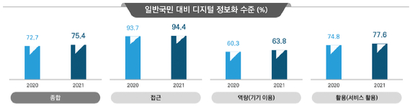
스마트폰 이용자의 증가
코로나19·OTT 확산에…스마트폰 의존도 증가 (아이뉴스24, 심지혜 기자, 2022.03.24) https://www.inews24.com/view/1463389
과학기술정보통신부는 취약계층의 디지털정보화 수준을 측정하는 '디지털정보격차 실태조사’, 장애인·고령자 등의 웹사이트 접근·이용 환경 수준을 측정하는 '웹 접근성 실태조사'도 함께 실시했다.
'디지털정보격차 실태조사'는 일반 국민 대비 취약계층(저소득층·장애인·농어민·고령층 등)의 디지털 접근·이용 수준을 측정하는 국가승인통계로서, 전국 17개 시·도 1만 5천 명을 대상으로 1 대 1 면접 방식으로 진행했다.
지난해 일반 국민 대비 디지털 취약계층의 디지털정보화 수준은 75.4%로 전년(69.9%) 대비 2.7% p 개선됐으며 5개년 연속 상승했다. 부문별로 살펴보아도 모든 계층에서 정보화 수준이 전년 대비 향상됐다는 점을 볼 수 있다.

Slide 13
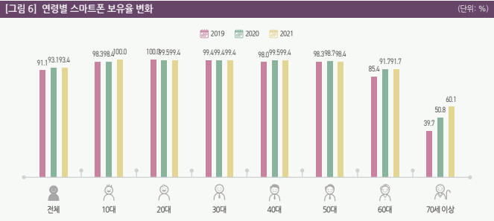
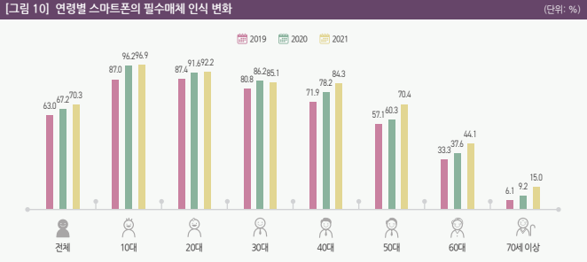
스마트폰 이용자의 증가
코로나 장기화와 미디어 이용 Media Use in the COVID-19 pandemic
정보통신정책연구원(KISDI), KISDI STAT Report 2022. 03. 15 / Vol. 22-05
연령별 스마트폰 보유율은 50대 이하의 경우 포화상태로 나타났으며, 보유율이 현저하게 낮았던 70세 이상의 경우 2020년에 이어 큰 폭으로 증가하여 60.1%에 달한다.
스마트폰을 일상생활의 필수매체로 선택한 응답자는 70.3%로 2020년 조사 결과(67.2%)에 비해 3.1% 증가한 반면 TV를 선택한 응답자는 2.4% 감소하였다.
50대까지는 스마트폰 선호가 TV를 압도했으며 60대의 경우도 스마트폰을 필수매체로 선택한 비율이 44.1%로 절반에 육박해 스마트폰 우위 추세가 고연령층으로 확산되고 있음을 시사한다.

Slide 14
국내 여행 수요 증가
해외여행 제한
힐링
언택트 여행
차박
#인스타각
코로나19
드라이브 코스
국내여행 증가
글램핑
사진 명소
호캉스
공기 좋은

Slide 15
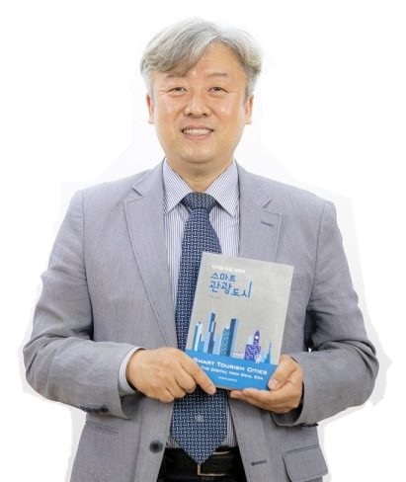
국내 여행 수요 증가
"코로나19로 인해 세계 관광산업은 그동안 한 번도 경험하지 못했던 위기에 직면했습니다. 그런데 국내의 경우 비대면 안전 관광지가 선호되면서 그동안 관광객들에게 주목받지 못했던 지역이 관광지로 주목받는 현상이 벌어졌습니다.
해외여행에만 관심을 두어 우리 안에 있었던 소중한 관광지를 미처 발견하지 못했는데, 코로나19가 그런 문제를 해소해 준 것이지요.
코로나19는 곧 극복될 것이고 사람들은 다시 관광을 재개할 것입니다.
그러나 코로나 이후에는 예전과 같은 단체관광이 아닌 개별관광을 통한 안전한 관광지가 인기를 얻을 것이라고 보입니다."
경희대학교 스마트관광연구소장 정남호 교수
"스마트관광은 우리의 일상이 될 것입니다", 오마이뉴스, 최정미 기자, 2021.06.23, http://www.ohmynews.com/NWS_Web/View/at_pg.aspx?CNTN_CD=A0002753162

Slide 16
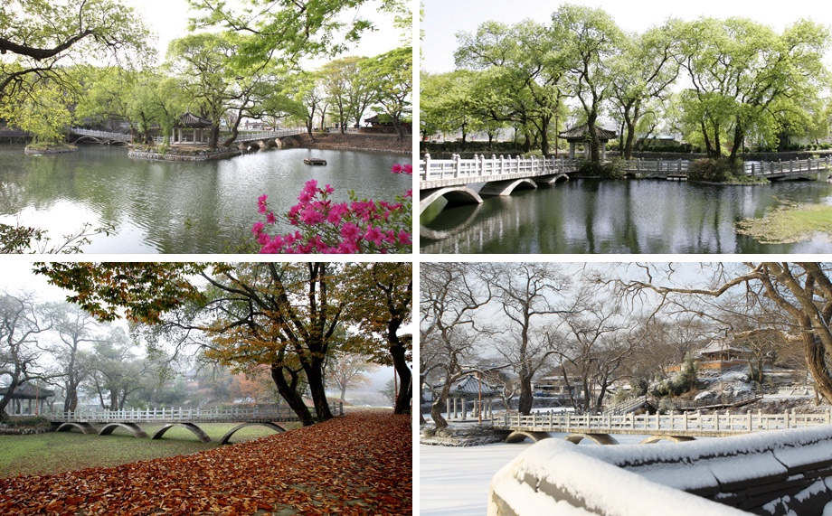
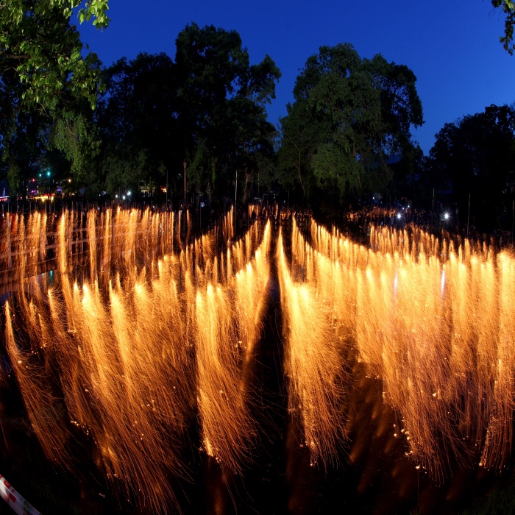
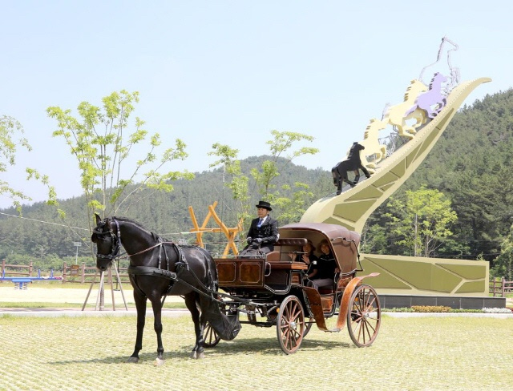
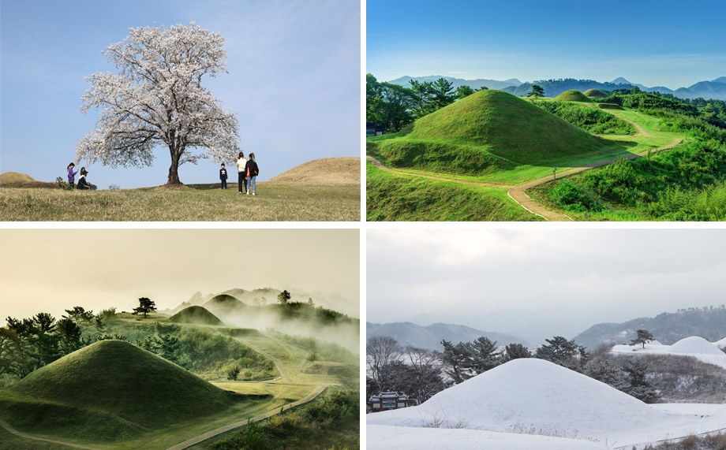
함안 관광의 다양성
자연관광
축제관광
체험관광
역사관광

Slide 17



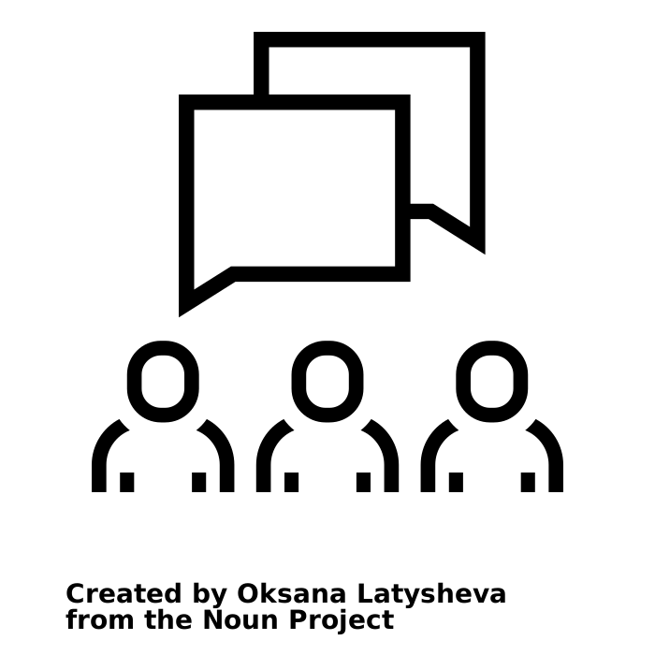
아이디어 제안 내용
외국어 기능 제공
직관적 인터페이스
관광지 소개 및 추천
정보 공유의 장

Slide 18
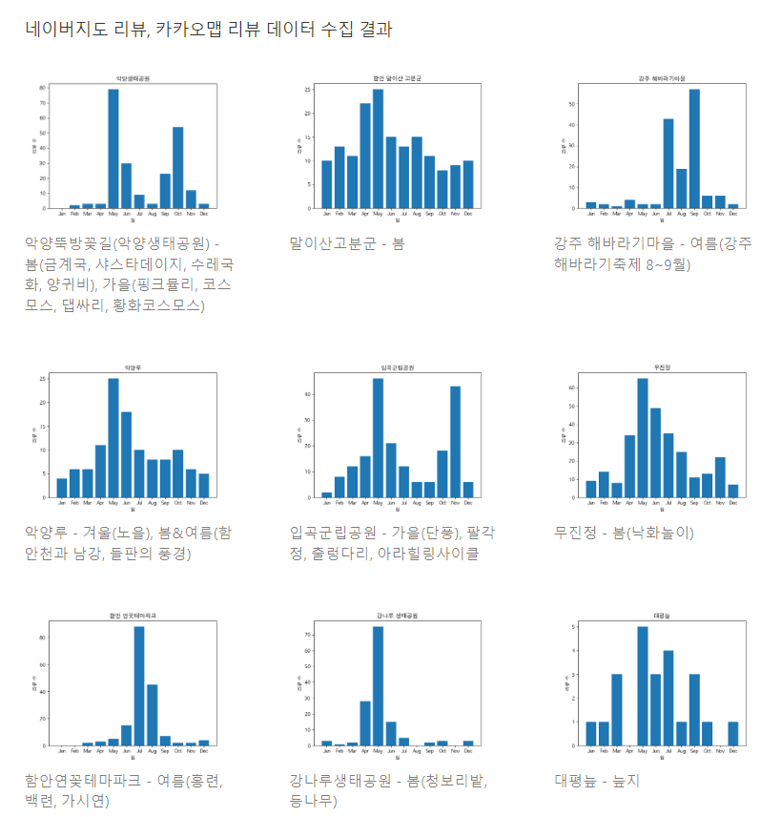
함안의 다양한 관광지 소개 및 추천
함안의 관광지 중 계절에 어울리는 장소를 분석, 이를 바탕으로 추천하는 기능을 제공한다.

Slide 19
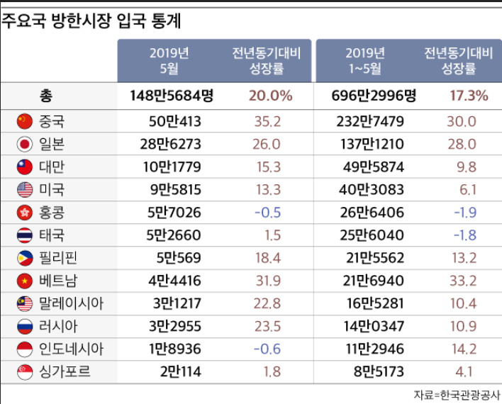
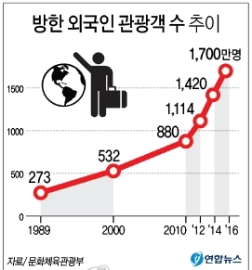
국내외 관광객 모두 이용 가능
국내 관광객은 물론 외국인 관광객들도 이용할 수 있도록 다양한 언어를 제공한다.
https://www.chosun.com/site/data/html_dir/2019/06/24/2019062401863.html
https://m.yna.co.kr/amp/view/AKR20161226104151030
중국인, 일본인 관광객이 많다는 점을 고려하여 한국어/중국어/일본어/영어 4개의 언어를 제공한다.

Slide 20
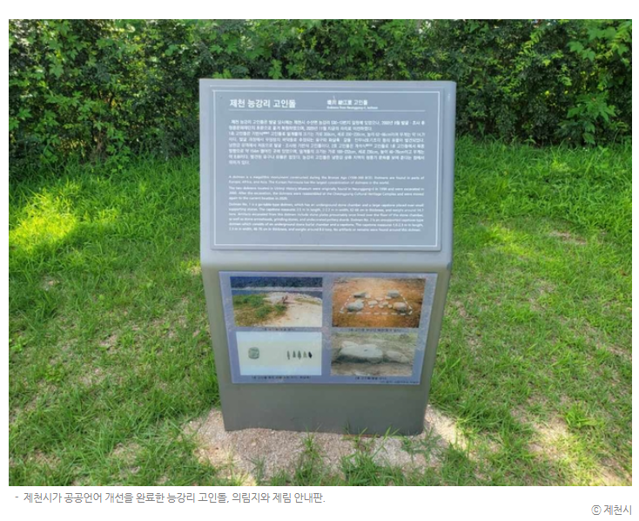

누구나 쉽게 이용할 수 있는 직관적 인터페이스
누구나 손쉽게 한눈에 알아보고 이용할 수 있도록 제작한다.
<공공언어 사용>
<그림, 픽토그램 활용>
공공언어란? 정부 및 공공 기관에서, 사회의 구성원이 보고 듣고 읽는 것을 전제로 사용하는 공공성을 띤 언어를 통틀어 이르는 말.
픽토그램이란? 그림을 뜻하는 픽처(picture)와 전보를 뜻하는 텔레그램(telegram)의 합성어로, 무언가 중요한 사항이나 장소를 알리기 위해 누가 보더라도 같은 의미로 통할 수 있는 그림으로 된 언어체계.

Slide 21
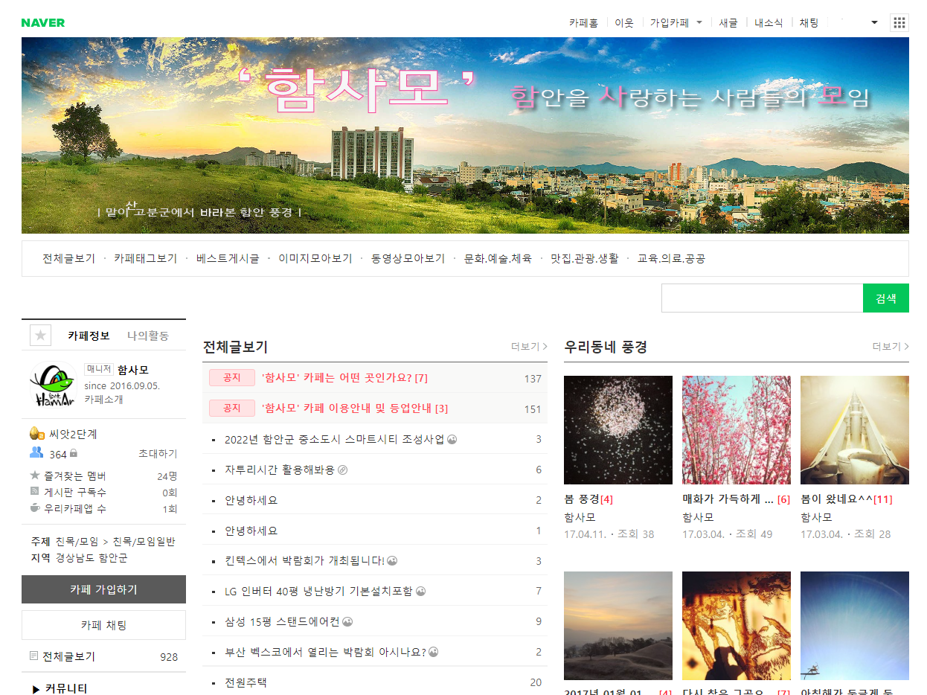
이용자가 정보를 공유할 수 있는 소통의 장 마련
함안을 방문한 관광객들이 서로 정보를 공유할 수 있도록 소통의 장을 개설한다.
무분별한 광고 방지를 위해 주기적으로 관리한다.
욕설, 비속어 등 부적절한 용어 사용을 막기 위해 금지어 시스템을 도입한다.
허위사실 기재 방지를 위한 사실 검토 시스템을 도입한다.

Slide 22
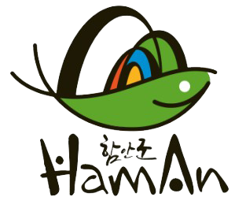
함안 마스코트와 함께하는
함안 스마트 관광 웹사이트
아이디어 소개
임시링크: http://ec2-15-164-165-238.ap-northeast-2.compute.amazonaws.com

Slide 23
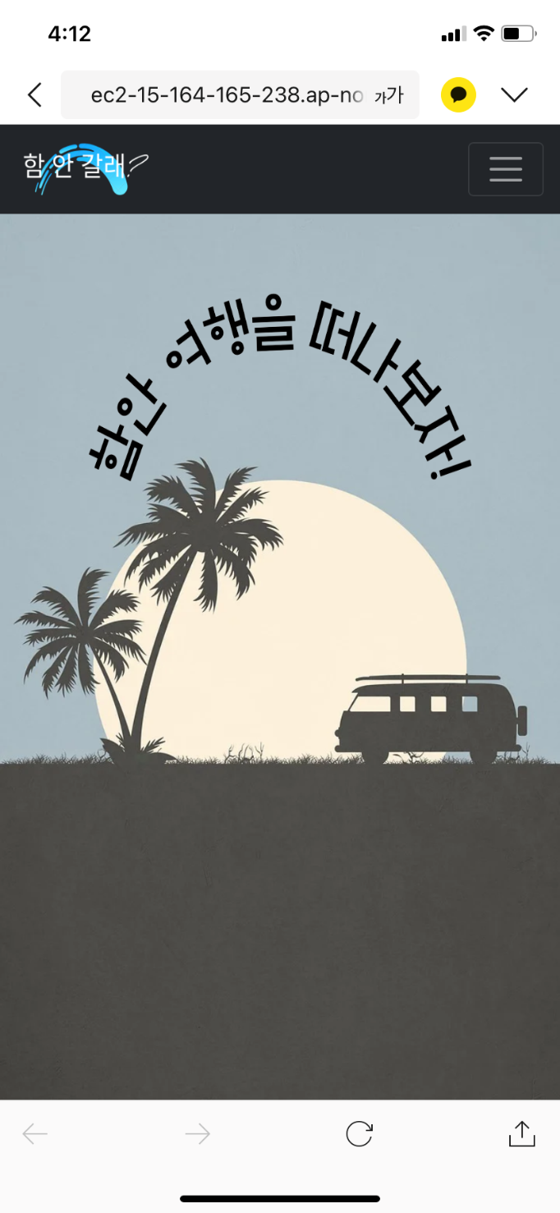
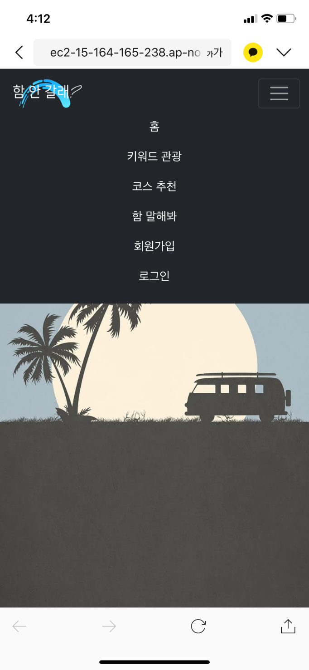
홈페이지 소개 – 첫 화면
아이디어 로고 (임시)
배경화면 (임시)
배경화면의 경우 함안의 대표 장소 사진 혹은 일러스트 등으로 바꿀 예정이다.
카테고리
현재 개발 완료된 부분만 포함되어 있으며, 새로운 기능 추가 혹은 기존의 기능 수정이 가능하다.

Slide 24
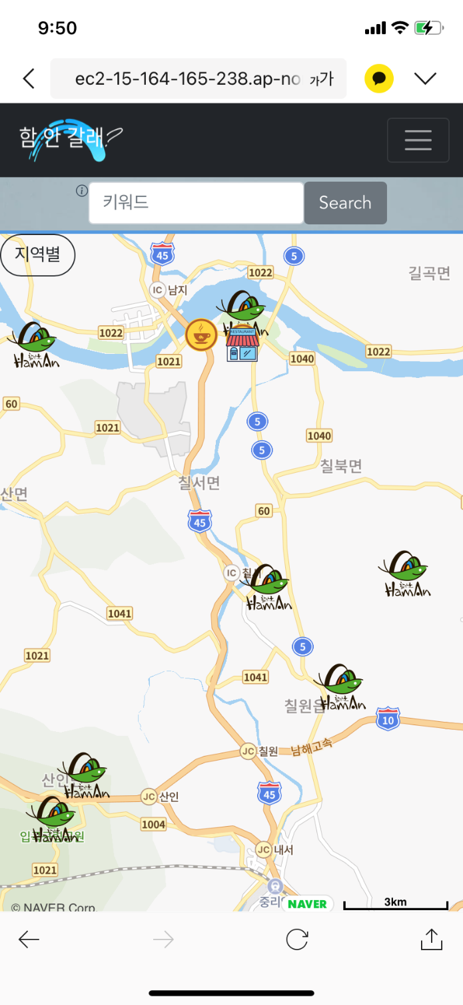
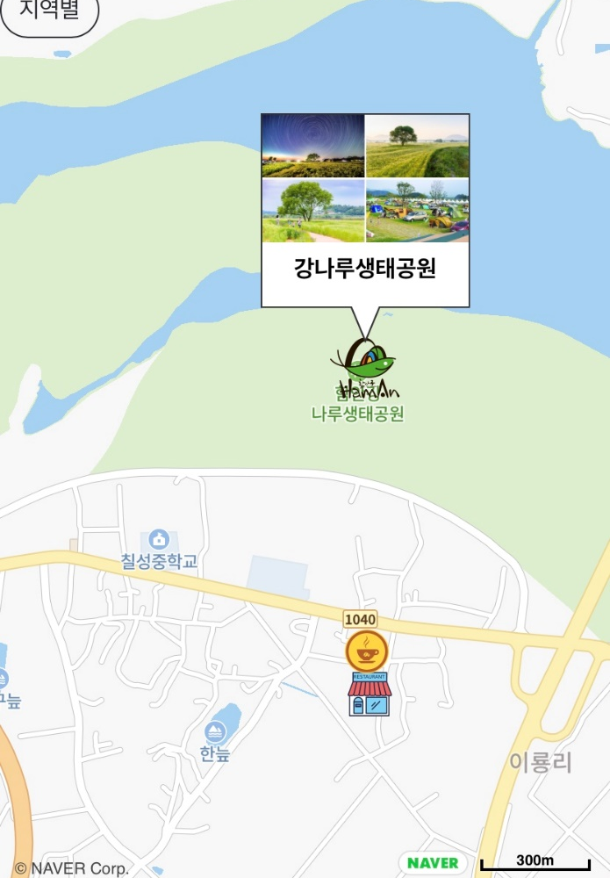
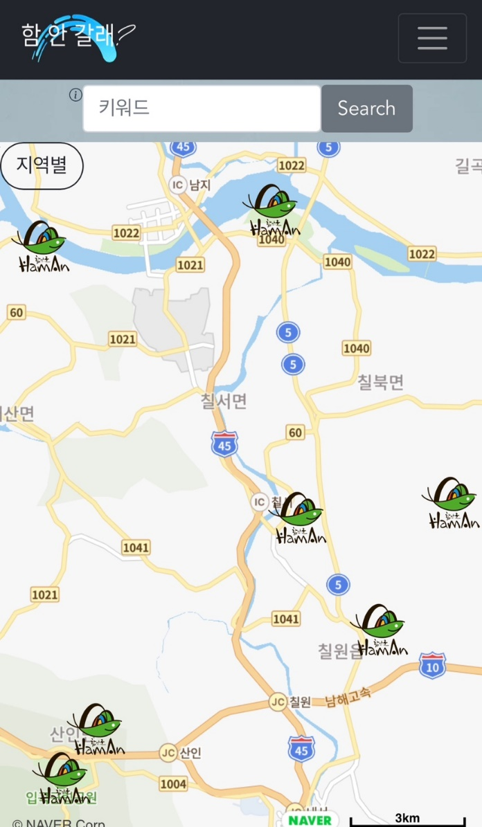
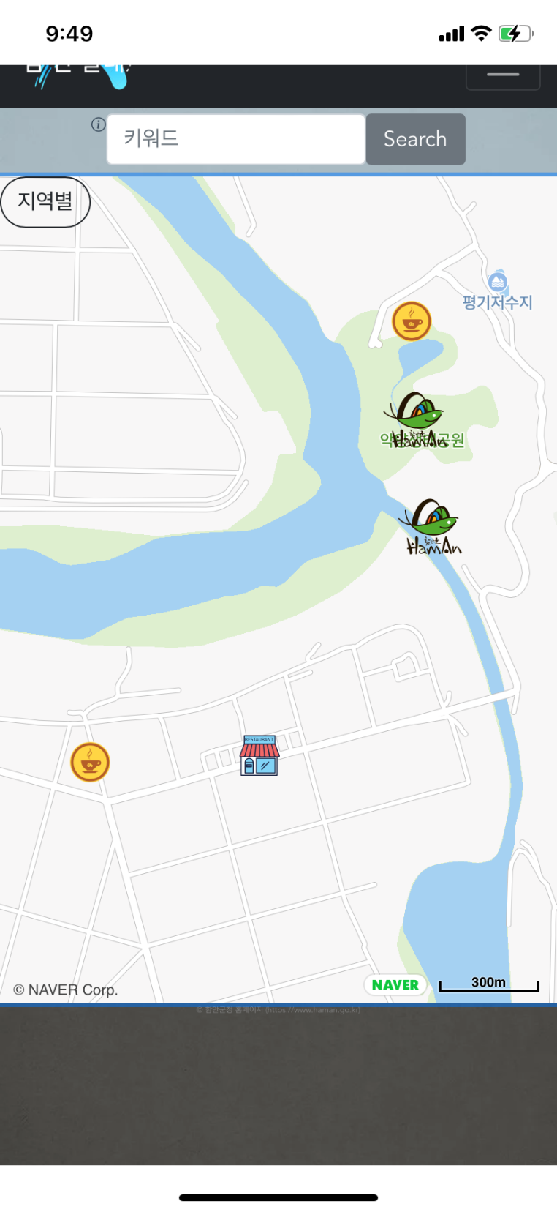
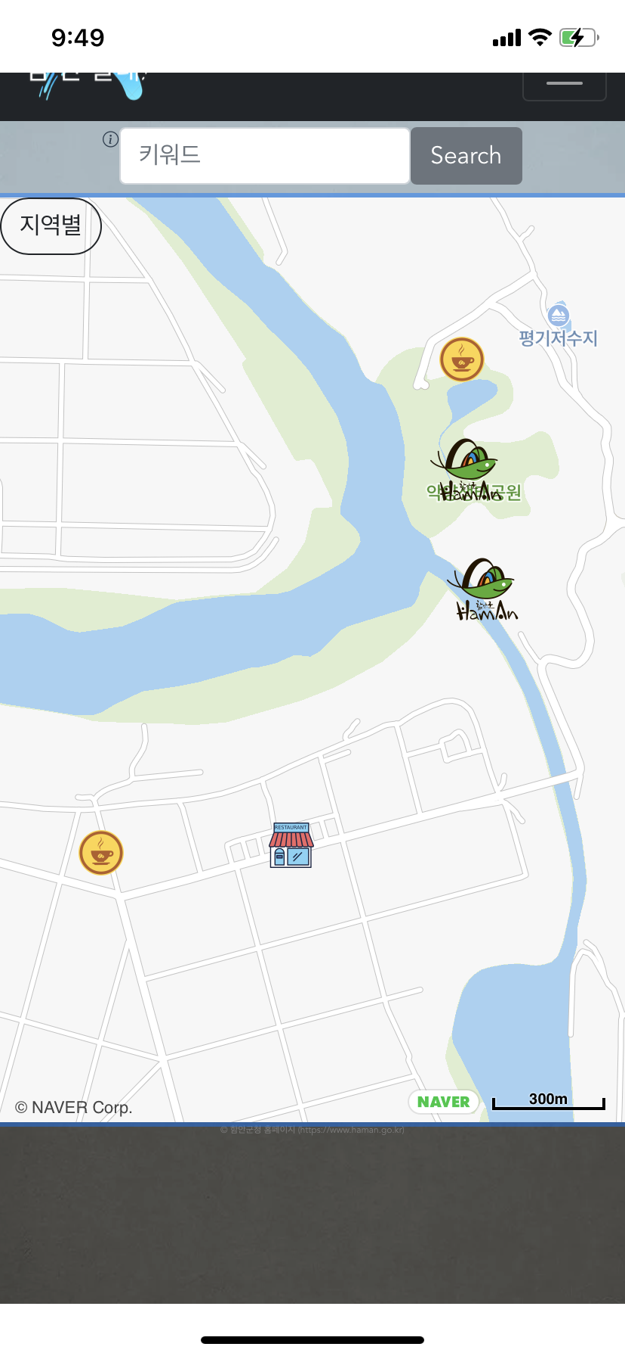
홈페이지 소개 – 키워드 관광
추천 관광지
해당 아이콘을 클릭하면 관광지의 정확한 명칭과 미리 보기 사진을 확인할 수 있으며, 지도를 확대하면 근처 식당 및 카페를 파악할 수 있다.
아이콘 목록
관광지
식당
카페

Slide 25
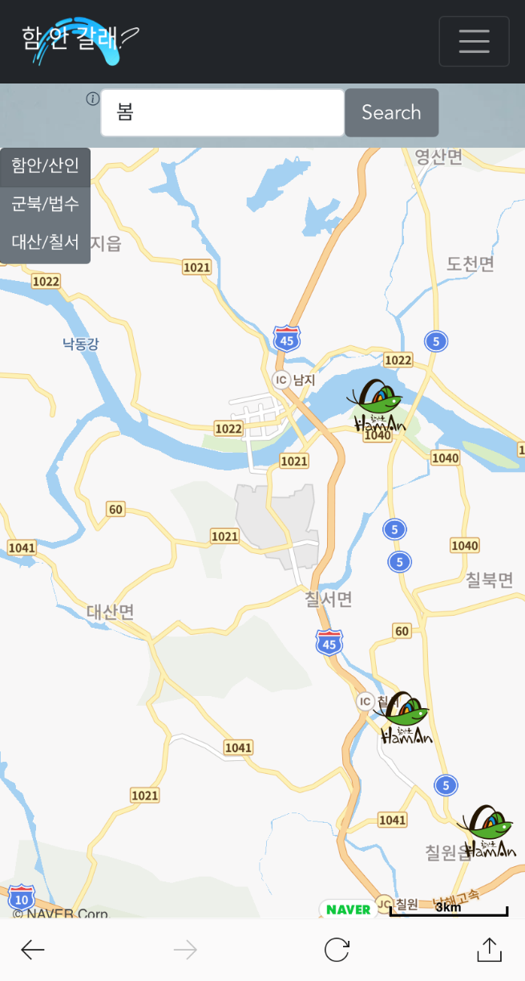
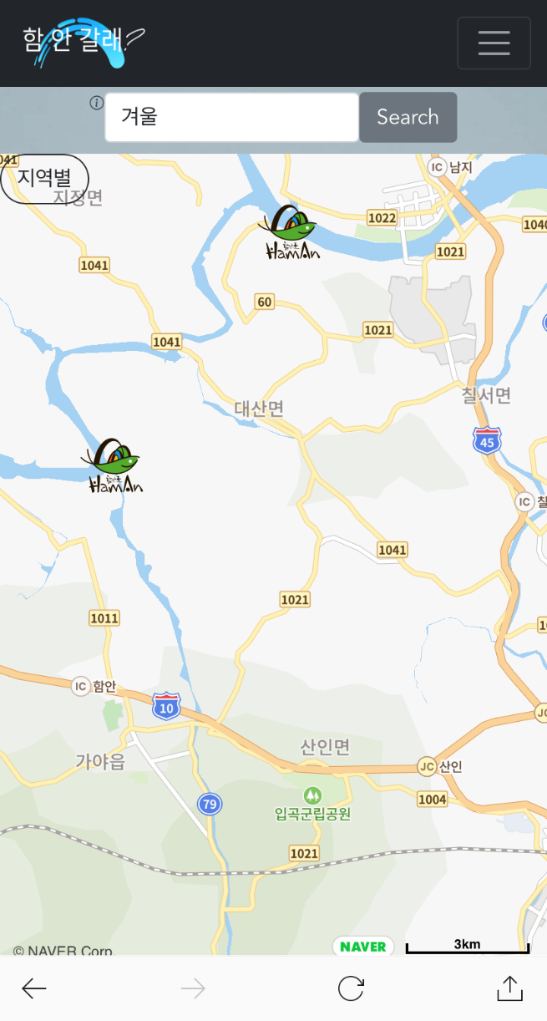
홈페이지 소개 – 키워드 관광
키워드 입력
원하는 키워드를 입력하면 해당 키워드에 어울리는 관광지를 선별하여 보여준다.
Ex) 계절별 관광지 (봄/여름/가을/겨울)
구역 선택
구역별로 추천 관광지를 확인할 수 있다.
관광지 위치
함안의 마스코트를 통해 관광지의 위치를 한눈에 파악할 수 있다.

Slide 26
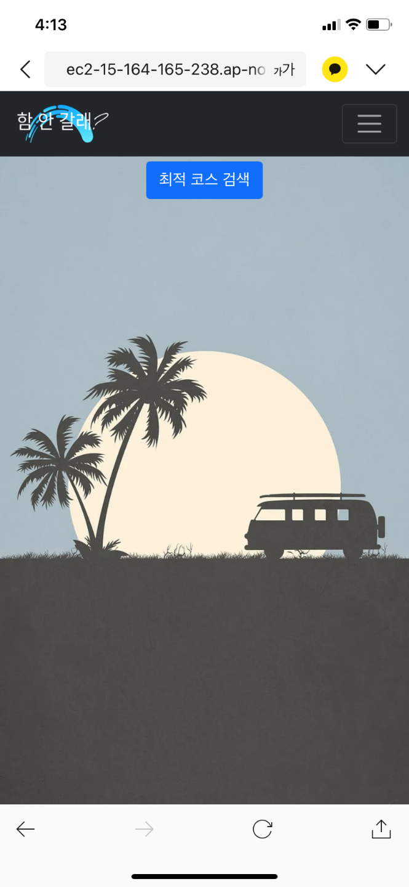


홈페이지 소개 – 코스 추천
최적 코스 검색
해당 버튼을 누르면 추천 코스를 알려주는 기능으로, 누를 때마다 새로운 관광 코스를 추천한다.
추천 코스
현재 위치, 동선 등을 기준으로 하여 추천하는 코스를 보여준다.

Slide 27
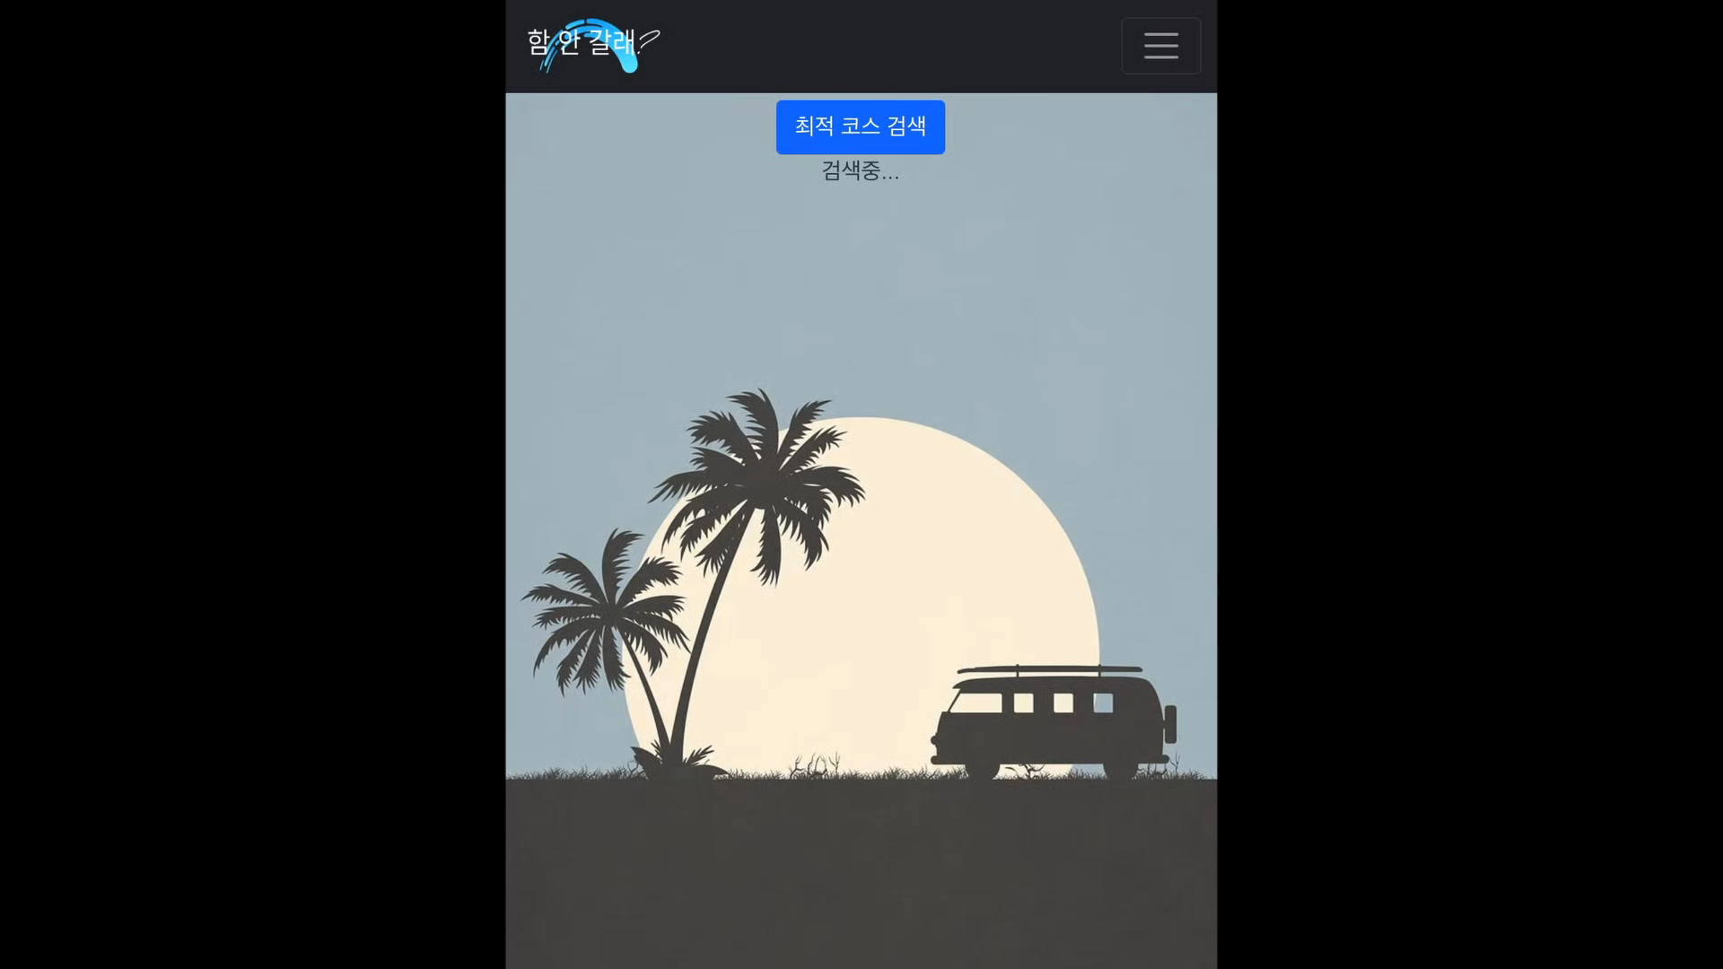
홈페이지 소개 – 코스 추천
<실제 코스 추천 동영상>

Slide 28
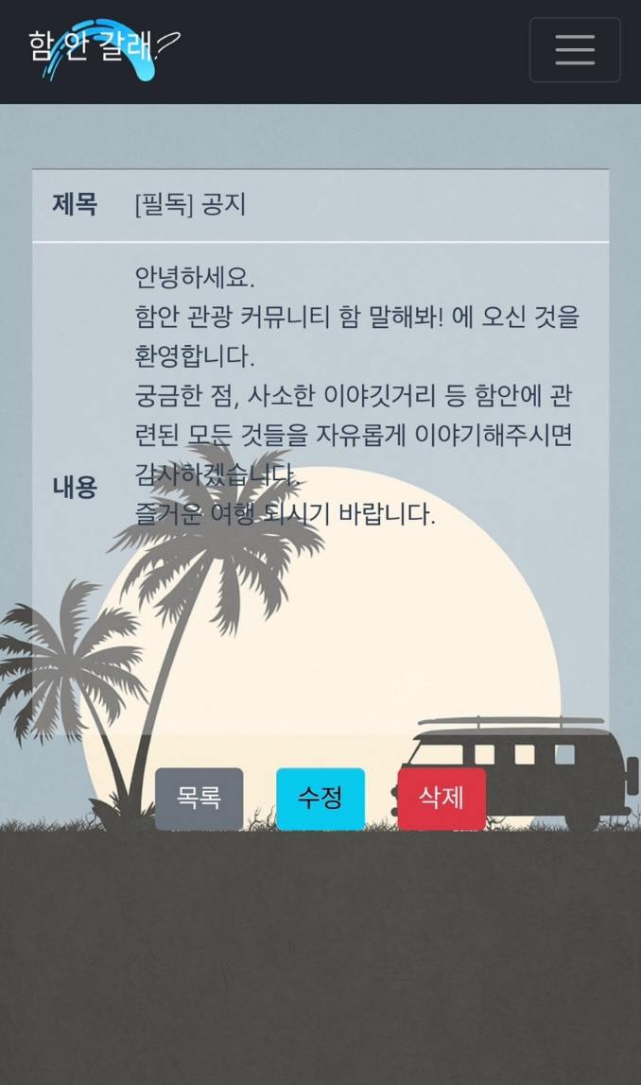
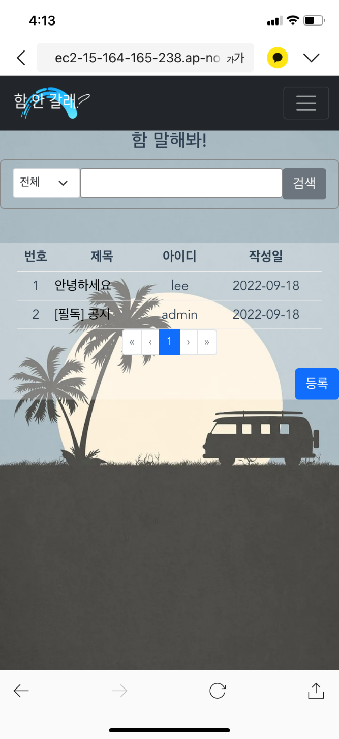



홈페이지 소개 – 함 말해봐!
검색
제목
말머리
글 작성란
질문, 꿀팁, 행사 공지 등 자유롭게 글을 쓸 수 있다.
수정/삭제

Slide 29




홈페이지 소개 – 회원가입 및 로그인
아이디 (닉네임)
회원가입
로그인
로그인 완료 화면

Slide 30




추가 예정 기능
커뮤니티(함 말해봐!) 글에 사진 및 동영상 첨부, 댓글, 좋아요 기능을 추가하여 이용자 간의 소통을 활성화한다.
이용자가 카페나 맛집 등의 장소를 추천하면 이를 지도에 첨부하여 추천 여행 코스에 반영한다.
자신이 찍은 사진을 자랑할 수 있는 카테고리를 제작하고, 가장 많은 좋아요를 받은 사진은 홈페이지 베너로 사용한다.
관광객들의 여행 후기를 기반으로 자주 등장하는 단어들을 키워드로 추가하여 관광지를 추천한다.

Slide 31



기대 효과
정보 수집 용이
넓은 활용 범위
발전 가능성

Slide 32

정보 수집 용이로 인한 관광 활성화
경남 함안군은 인근의 문화재를 상호 결합해 문화유적 탐방과 다양한 체험거리를 마련함으로써 무진정 일대를 대표 체험 관광명소로 조성해 관광객을 적극 유치하고 역사 문화 관광지로서 함안의 위상을 널리 알리겠다는 방침이다.
함안낙화놀이(경남도 무형 제33호)가 열리는 무진정(경남도 유형 제158호)과 연못 일대의 풍광을 살리고 문화재 관람 기반 시설을 개선함과 동시에 주변의 함안 대산리 석조삼존상(보물 제71호), 성산산성(사적 제67호), 낙화놀이의 발원지인 괴항마을과 함안국밥촌, 함안말이산고분군(사적 제515호) 등 다양한 역사 문화 자원을 하나로 엮는 관광 벨트화에 주안점을 두고 있다.
역사·문화·관광 벨트로 개발되는 함안군 무진정, 프레시안, 신윤성 기자, 2020.07.01.
https://www.pressian.com/pages/articles/2020070121511674479
함안이 가지고 있는 역사 문화 자원과 관광지를 쉽게 알리고 찾아볼 수 있을 것으로 기대한다.

Slide 33

정보 수집 용이로 인한 관광 활성화
'스마트관광' 경제적 파급효과는 얼마나 될까, 머니투데이, 유승목 기자, 2019.12.17,
https://n.news.naver.com/mnews/article/008/0004325982?sid=103
17일 한국관광공사는 '스마트관광 경제적 파급효과' 연구와 '스마트관광을 통한 수도권 관광객 이동 성향 조사'를 실시한 결과, 스마트관광이 일반 관광보다 경제적 효과가 큰 것으로 나타났다고 밝혔다. 관광 예산 투자할 경우, 스마트관광의 경제효과는 8,850억 원으로 1,823억 원에 불과한 일반 관광보다 4배 이상의 경제적 파급효과가 발생하는 것으로 분석됐다.
스마트관광 서비스가 구현되는 지역은 일반 관광지보다 관광객 수도 약 1.9배 증가하는 것으로 나타났다.
스마트 관광을 통해 함안의 관광객 유치가 용이해질 것으로 예상된다.

Slide 34

정보 수집 용이로 인한 관광 활성화
함안군， 중소도시 스마트시티 조성 추진, 경남매일, 음옥배 기자, 2022.09.25.
http://www.gnmaeil.com/news/articleView.html?idxno=504434
함안군은 국토교통부에서 공모 선정된 `2022년 중소도시 스마트시티 조성 사업` 추진을 위해 스마트 솔루션의 시민 체감도 제고를 위한 `함안군 중소도시 스마트시티 조성 사업 리빙랩` 군민참여단을 다음 달 7일까지 모집한다.
"향후 스마트 솔루션의 지역 내 확산을 위해 지역 군민의 참여를 통해 다양한 의견을 수렴해 함안군 특화 스마트 솔루션으로 확장성을 확보하는 것이 필요하다＂라며 "이를 위해 리빙랩을 통한 지역 군민과 협력해 지속 가능한 스마트 함안을 조성할 수 있도록 노력하겠다＂라고 말했다.
함안군의 스마트시티 조성 사업 관광 부문에 일조할 수 있을 것으로 기대한다.

Slide 35

다양한 활용 범위 (관광객 대상)
관광지 근처 맛있는 식당, 예쁜 카페, 현지인 맛집 등의 정보를 쉽게 찾을 수 있어서 좋아요.
함안의 관광지를 쉽게 볼 수 있고 관광 코스를 추천받을 수 있어 여행 계획을 세우는 데 용이해요.
관광지 위치가 지도와 함께 표시되어 있어서 관광지의 위치를 한눈에 파악할 수 있다는 점이 편리해요.

Slide 36

다양한 활용 범위 (지역 주민 대상)
지역 행사, 지역 축제 등 주민들도 즐길 수 있는 정보를 제공해요.
지역 주민 할인, 이용권 할인, 이벤트 등 주민 혜택을 부여하여 지역민들도 관광을 즐길 수 있어요.
공공시설 운영시간 버스 노선도 및 배차시간 등 주민들의 실생활에 필요한 정보를 쉽게 확인할 수 있어요

Slide 37


무한한 발전 가능성
기존의 기능 혹은 내용 수정∙보완, 새로운 기능 개발이 자유로워 관광지, 맛집, 카페 등의 정보는 물론 행사 일정, 할인 행사, 지역 축제 등 더욱 폭넓고 다양한 정보를 제공하는 기능을 언제든 추가할 수 있다.
기존의 계절별 관광지 코스 추천 이외에도 더욱 다양한 범위의 관광지 추천 코스를 제공할 수 있다. (뚜벅이/자전거 여행, 역사 여행, 가족/연인/친구와 함께하는 여행 등)

Slide 38


무한한 발전 가능성
기존의 홈페이지는 모바일에 최적화된 웹사이트 형식이지만, 해당 기능을 활용하면 함안군 관광 앱 제작 또한 가능하다는 점에서
이용자들이 더욱 편리하게 사용할 수 있게 발전할 수 있다.
AI를 이용하여 이용자의 검색 기록이나 관심 여행지, 방문 여행지 등을 분석하고, 이를 바탕으로 이용자 맞춤 관광지 및 관광 코스 추천을 할 수 있다.

Slide 39
참고 자료
기사
국내 스마트관광도시 6곳은 어디일까?, GCTN.가평문화관광신문, 2022.03.08., http://www.gctn.kr/4257
국민 95%가 스마트폰 사용…보급률 1위 국가는?, KBS NEWS, 고영태 기자, 2019.02.11,, https://news.kbs.co.kr/news/view.do?ncd=4135732
코로나19·OTT 확산에…스마트폰 의존도 증가, 아이뉴스24, 심지혜 기자, 2022.03.24,, https://www.inews24.com/view/1463389
"스마트관광은 우리의 일상이 될 것입니다", 오마이뉴스, 최정미 기자, 2021.06.23, http://www.ohmynews.com/NWS_Web/View/at_pg.aspx?CNTN_CD=A0002753162
5월 한국 찾은 외국인 관광객 149만명...중국이 50만명 35% 급증, 조선일보, 심영주 기자, 2019.06.24., https://www.chosun.com/site/data/html_dir/2019/06/24/2019062401863.html
올해 방한 외국인 관광객 1천700만명 넘어…1시간당 2천명 육박(종합), 연합뉴스, 장예진 기자, 2016.12.26., https://m.yna.co.kr/amp/view/AKR20161226104151030
'충북 제천시, 바르고 쉬운 공공언어 사용 추진', 청주일보, 박창서 기자, 2021.11.23., http://www.cj-ilbo.com/news/articleView.html?idxno=1068413 (공공언어 사진 사용)
역사·문화·관광 벨트로 개발되는 함안군 무진정, 프레시안, 신윤성 기자, 2020.07.01., https://www.pressian.com/pages/articles/2020070121511674479
'스마트관광' 경제적 파급효과는 얼마나 될까, 머니투데이, 유승목 기자, 2019.12.17,, https://n.news.naver.com/mnews/article/008/0004325982?sid=103
함안군， 중소도시 스마트시티 조성 추진, 경남매일, 음옥배 기자, 2022.09.25., http://www.gnmaeil.com/news/articleView.html?idxno=504434
논문
코로나 장기화와 미디어 이용 Media Use in the COVID-19 pandemic, 정보통신정책연구원(KISDI), KISDI STAT Report 2022. 03. 15 / Vol. 22-05
홈페이지
한국관광공사 스마트관광도시 조성사업 홈페이지, https://kto.visitkorea.or.kr/kor/biz/smarttourism/main.kto
이천시 스마트관광 지도, https://icheon.dadora.kr/client/index.html
서울시 스마트관광 홈페이지 '비짓서울(Visit Seoul)’, https://www.visitseoul.net/index
함안군 대표 홈페이지, https://www.haman.go.kr/main.web
사진
픽토그램 설명 사진 (20페이지) – 네이버블로그, https://blog.naver.com/ysjbgh/120105167163
커뮤니티 이미지 (21페이지) – 네이버 함사모 카페, https://cafe.naver.com/hamanpeople
픽토그램 (기타 모든 그림) - TheNounProject, https://thenounproject.com/

Slide 40
감사합니다.

